Slide 1

jQuery
汇报人 ： 计算2001刘茵
回答人 ： 计算2102姜宇轩

Slide 2

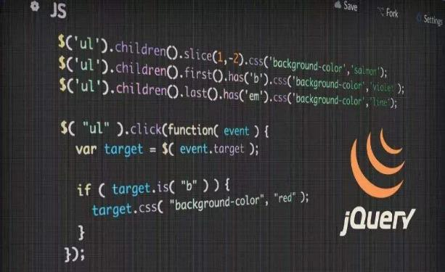

定义
jQuery是一个快速、简洁的JavaScript库，其设计的宗旨是“write Less ,Do More”，即倡导写更少的代码，做更多的事情。

Slide 3
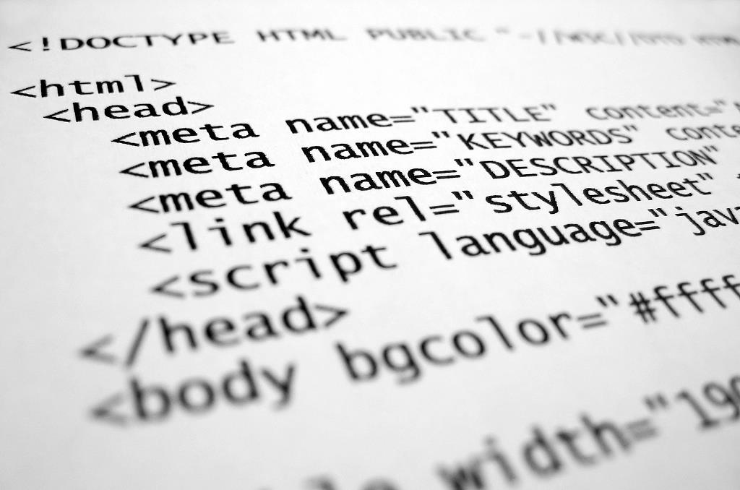
前端介绍
HTML
CSS
JavaScript

Slide 4
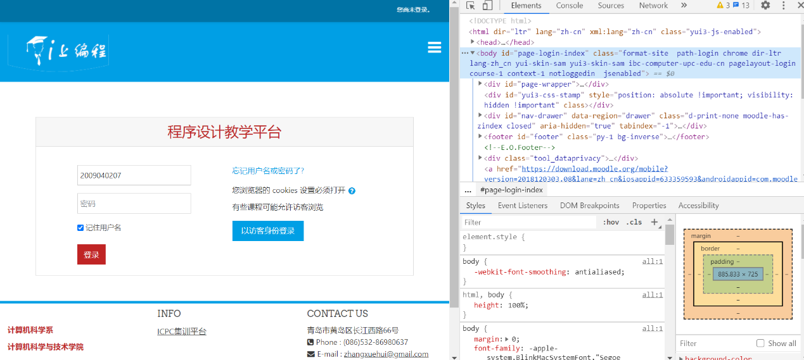
前端介绍

Slide 5
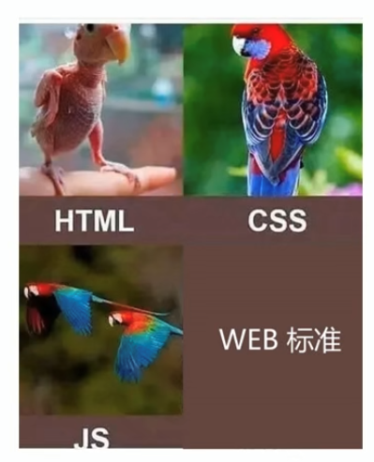
JS介绍

Slide 6

定义
Query是一个快速、简洁的JavaScript库，其设计的宗旨是“write Less ,Do More”，即倡导写更少的代码，做更多的事情。

Slide 7
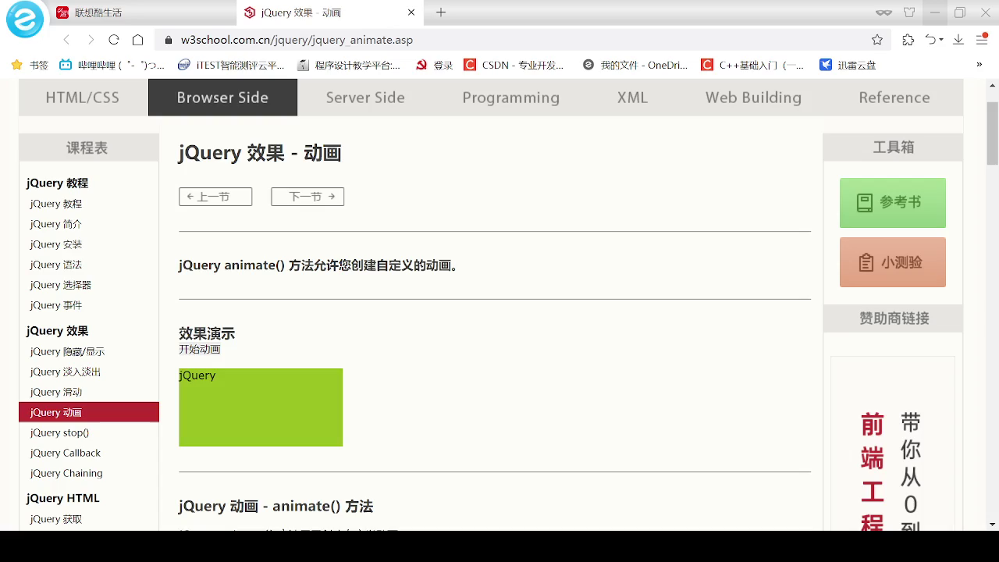
定义
Query是一个快速、简洁的JavaScript库，其设计的宗旨是“write Less ,Do More”，即倡导写更少的代码，做更多的事情。
jQue
https://www.w3school.com.cn/tiy/t.asp?f=jquery_animation

Slide 8
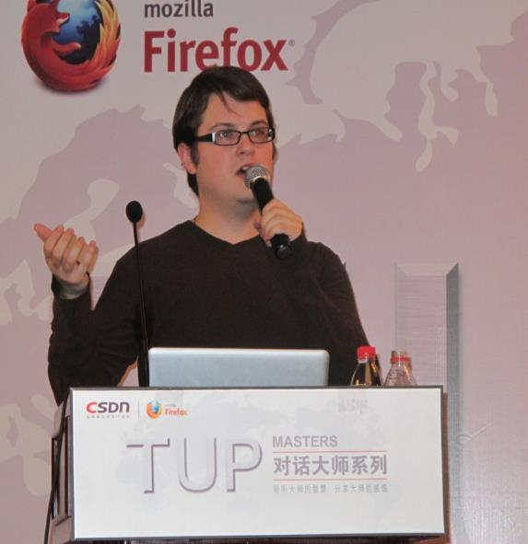
创始人
2006年1月14日，John正式宣布以jQuery的名称发布自己的程序库。随之而来的是jQuery的快速发展。

Slide 9
优点
第一、轻量级、兼容了现在主流的浏览器。
第二、链式编程、隐式迭代。
第三、对动画等多种形式支持，支持插件扩开发。
有着丰富的第三方的插件。
第四、免费、开源（可白嫖）

Slide 10
THANKS
谢谢大家
汇报人 ： 计算2001刘茵
回答人 ： 计算2102姜宇轩

